Slide 1
BCC221 Programação Orientada a Objetos
Prof. Marco Antonio M. Carvalho
2014/2

Slide 2
Endereços Importantes
Site da disciplina:
http://www.decom.ufop.br/marco/
Moodle:
www.decom.ufop.br/moodle
Lista de e-mails:
bcc221-decom@googlegroups.com
Para solicitar acesso:
http://groups.google.com/group/bcc221-decom

Slide 3
Avisos

Slide 4
Avisos

Slide 5
Na aula passada
Processamento de Arquivos

Slide 6
Na aula de hoje
Breve história do Java
Criação de Um Programa Java
Instruções de Saída
Importando Classes
Classe Scanner
Caixas de Diálogo
Operadores e Palavras Reservadas
Vetores
API Java
Classes e Métodos
Passagem de Parâmetros
Escopo de Variáveis e Atributos
Construtores
Finalizadores e Coleta de Lixo Automática
Membros static
Outros

Slide 7
Breve História do Java
A Sun Microsystems financiou uma pesquisa corporativa interna em 1991, com codinome Green
Microprocessadores;
O foco eram dispositivos eletrônicos inteligentes destinados ao consumidor final.
O projeto resultou em uma linguagem de programação baseada em C e C++
Oak (Carvalho): já existia;
Java: a cidade, o café.

Slide 8
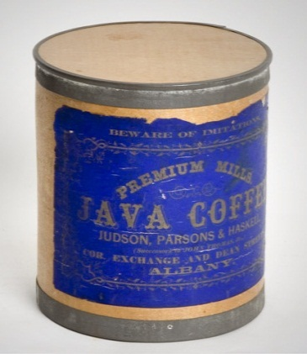
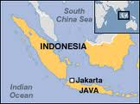
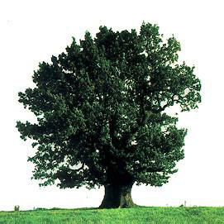
Breve História do Java

Slide 9
Principais Características
Orientação a objetos;
Portabilidade;
Facilidades para criação de programas com recursos de rede;
Sintaxe similar a C/C++;
Facilidades para criação de programas distribuídos e multitarefa;
Desalocação automática de memória;
Vasta coleção de bibliotecas (ou APIs);
Frameworks.

Slide 10
APIs
As bibliotecas de classes Java são também conhecidas como APIs (Applications Programming Interface)
Fornecidas por compiladores;
Fornecidas por fornecedores independentes de software
Aplicações gráficas;
Estruturas de dados;
Acessibilidade;
Sons;
Programação distribuída e paralela;
Bancos de dados;
Jogos;
E-mail;
Etc.

Slide 11
Criação de um Programa Java

Slide 12
Criação de um programa Java
Cria-se um código fonte com a extensão .java;
O programa é compilado
javac meuPrograma.java
É gerado o bytecode (arquivo .class), que será interpretado durante a execução;
O(s) arquivo(s) .class são carregados para a memória ;
O interpretador (ou Java Virtual Machine) Java executa os programas carregados
java meuPrograma

Slide 13
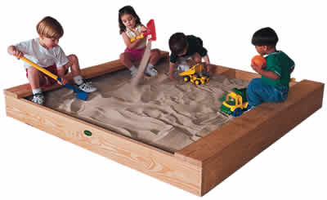
Bytecode
Os programas em Java são compilados para bytecode
Uma forma intermediária de código, a ser interpretada pela máquina virtual Java (Java Virtual Machine - JVM).
Isto permite maior portabilidade dos códigos Java
Qualquer sistema que inclua uma JVM executa qualquer código Java.
A JVM é responsável pelo gerenciamento dos aplicativos, à medida em que estes são executados
Possui grande controle sobre quais ações um determinado código pode realizar;
Sandbox.

Slide 14
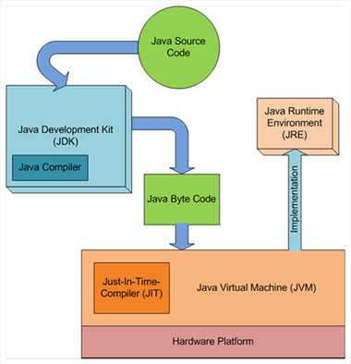
Ciclo de um programa Java

Slide 15
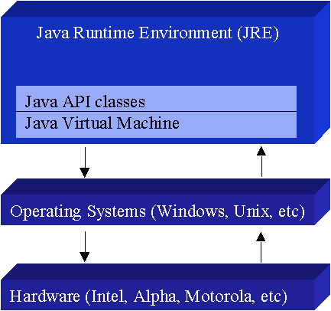
Java Runtime Environment

Slide 16
Instruções de Saída

Slide 17
Primeiro Exemplo
public class Welcome1
{
//o método main inicia a execução da aplicação Java
public static void main( String args[] )
{
//Java é case sensitive, cuidado com as letras maiúsculas
System.out.println( "Welcome to Java Programming!" );
}
}

Slide 18
Primeiro Exemplo
Todo programa em Java consiste de pelo menos uma classe definida pelo programador
Padrão de nomenclatura igual ao C++;
As definições de classe que começam com o especificador public devem ser armazenadas em arquivos que possuam o mesmo nome da classe
Definir mais de uma classe public no mesmo arquivo é um erro de sintaxe.
A assinatura do método main é invariável
public static void main(String args[]);
O static indica que o método será executado automaticamente pela JVM, sem necessidade de instanciar.

Slide 19
Especificadores de Acesso
Especificador | Descrição
public | Acessível a todos os membros do programa.
private | Acessível apenas internamente à classe.
protected | Acessível internamente à classe, às subclasses e por classes do mesmo pacote.
Acesso de pacote | Atribuído quando nenhum especificador é determinado. Acessível a todas as classes do mesmo pacote, através de uma referência a um objeto da classe.

Slide 20
Instrução de Saída
System.out é conhecido como objeto de saída padrão
System.out.println( "Welcome to Java Programming!" );
O método println imprime a string e quebra a linha ao final
Para não quebrar a linha, utiliza-se o método print.
Ambos também aceitam ‘\n’ como caractere de nova linha.

Slide 21
Caracteres de Escape
Caractere de Escape | Descrição
\n | Nova linha.
\t | Tabulação horizontal.
\r | Retorno de carro (volta ao início da mesma linha).
\\ | Barra invertida
\” | Aspas duplas.

Slide 22
printf em Java
Também há o método System.out.printf (a partir do Java SE 5.0) para exibição de dados formatados
Similar ao printf de C/C++.

Slide 23
printf em Java
public class Welcome4
{
public static void main(String args[])
{
System.out.printf("%s\n%s\n", "Welcome to", "Java Programming");
}
}

Slide 24
Importando Classes

Slide 25
Importando Classes
O compilador utiliza instruções import para identificar e carregar classes usadas em um programa Java
As instruções de importação são divididas em dois grupos:
Núcleo do Java (nomes que começam com java);
Extensões do Java (nomes que começam com javax).
Java possui um rico conjunto de classes predefinidas
Agrupadas em pacotes;
Por padrão, o pacote java.lang é importado automaticamente
Classe System.

Slide 26
Classe Scanner

Slide 27
Classe Scanner
import java.util.Scanner;
public class Adicao
{
public static void main(String args[])
{
Scanner entrada = new Scanner(System.in);
int numero1, numero2, soma;
System.out.printf("Informe o primeiro inteiro\n");
numero1 = entrada.nextInt();//lê o primeiro inteiro
System.out.printf("Informe o segundo inteiro\n");
numero2 = entrada.nextInt();//lê o segundo inteiro
soma = numero1+numero2;
System.out.printf("A soma é %d\n", soma);
}
}

Slide 28
Classe Scanner
Um Scanner permite que o programa leia dados
Deve ser criado um objeto desta classe;
Os dados podem vir de diferentes fontes
Disco
Teclado
Etc.
Antes de utilizar um Scanner, o programa deve especificar qual é a origem dos dados
No nosso exemplo, System.in indica a entrada padrão.
O método nextInt() lê o próximo número inteiro da entrada;
É possível evitar a importação da classe Scanner, se utilizarmos o nome completo da classe
java.util.Scanner entrada = new java.util.Scanner(System.in);

Slide 29
Classe Scanner
Outros métodos úteis da classe Scanner são:
next();
nextByte();
nextDouble();
nextFloat();
nextLine();
Estes métodos ainda possuem métodos similares hasNext, que determinam se ainda há possíveis tokens a serem lidos
Por exemplo, hasNextInt().

Slide 30
Caixas de Diálogo

Slide 31
Caixas de Diálogo
Caixas de diálogo são janelas utilizadas para informar ou obter dados ao usuário
Fornecem uma interface mais amigável que o terminal;
Janelas simples.
No exemplo a seguir, será importada a classe JOptionPane, que oferece caixas de diálogo
A classe está contida no pacote javax.swing.

Slide 32
Exemplo 3
// Pacotes de extensão Java
import javax.swing.JOptionPane;
//importa a classe JOptionPane
public class Welcome4 {
public static void main( String args[] )
{
//o parâmetro null posiciona a janela no meio da tela
JOptionPane.showMessageDialog(null,"Welcome\nto\nJava\nProgramming!");
//necessário em aplicações gráficas
System.exit( 0 ); //termina o programa
}
}

Slide 33
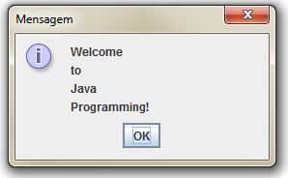
Exemplo 3

Slide 34
Exemplo 4
import javax.swing.JOptionPane;
public class Addition {
public static void main( String args[] )
{
String firstNumber; //primeira string digitada pelo usuário
String secondNumber; //segunda string digitada pelo usuário
int number1; //primeiro número
int number2; //segundo número
int sum; //soma
//lê o primeiro número como uma string
firstNumber = JOptionPane.showInputDialog("Enter first integer");
//lê o segundo número como uma string
secondNumber = JOptionPane.showInputDialog("Enter second integer");

Slide 35
Exemplo 4
// converte os números de String para int
number1 = Integer.parseInt(firstNumber);
number2 = Integer.parseInt(secondNumber);
// adiciona os numeros
sum = number1 + number2;
// mostra o resultado
JOptionPane.showMessageDialog(null, "The sum is " + sum, "Results",
JOptionPane.PLAIN_MESSAGE);
System.exit( 0 );
}
}

Slide 36
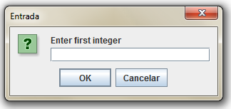
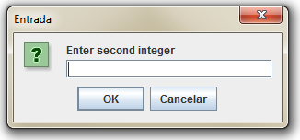
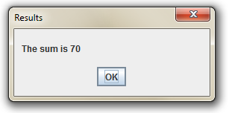
Saída

Slide 37
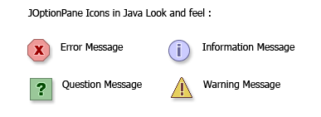
Constantes JOptionPane
ERROR_MESSAGE | INFORMATION_MESSAGE
QUESTION_MESSAGE | WARNING_MESSAGE
PLAIN_MESSAGE

Slide 38
Exemplo 4
A InputDialog é outra caixa predefinida na JOptionPane
Caixa de diálogo de entrada;
O método showInputDialog() a mostra na tela.
Os dados são lidos como strings, e depois convertidos para inteiros
As classes String e Integer são do pacote java.lang.
O mesmo pode ser feito com as classes Float (parseFloat) e Double (parseDouble).

Slide 39
Erro Comum
Separamos texto e o conteúdo de variáveis pelo operador +
Converte o valor da variável e a concatena no texto.
Suponha y = 5:
“y+2 = ”+y+2 imprime “y+2 = 52”;
“y+2 = ”+(y+2) imprime “y+2 = 7”.

Slide 40
Operadores e Palavras Reservadas

Slide 41
Operadores em Java
Operadores (precedência) | Associatividade | Tipo
[], ., () | Esquerda para direita | Posição, Invocação
++, --, +, -, !, ~ | Direita para esquerda | Unário (pré fixo)
*, /, % | Esquerda para direita | Multiplicativo
+, - | Esquerda para direita | Aditivo
<<, >>, >>> | Esquerda para direita | Shift
<, <=, >, >=, instanceof | Esquerda para direita | Relacional, objeto ou tipo
==, != | Esquerda para direita | Igualdade
&& | Esquerda para direita | E lógico
|| | Esquerda para direita | OU lógico
?: | Direita para esquerda | Condicional
=, +=, -=, *=, /=, %= | Direita para esquerda | Atribuição

Slide 42
Palavras Reservadas
abstract | continue | for | native | strictfp | volatile
boolean | default | goto | new | super | while
break | do | if | package | switch | synchronized
byte | double | implements | private | this
case | else | import | protected | throw
catch | extends | instanceof | public | throws
char | final | int | return | transient
class | finally | interface | short | try
const | float | long | static | void
Notes:
Final:constante

Slide 43
Similaridades Com C/C++
Comentários;
Operadores relacionais;
Atribuições simplificadas;
Incremento e decremento;
Operadores lógicos;
Desvio Condicional
if, if-else, operador ternário (?:) e aninhamentos.
Estrutura de seleção
switch-case.
Estruturas de repetição
while, do-while, for e aninhamentos.

Slide 44
Vetores

Slide 45
Vetores
Em Java, os vetores são muito semelhantes aos de C++
O primeiro índice é zero.
int c[]; //declara um vetor
c = new int[ 12 ]; //cria o vetor e o associa a uma variável
Os vetores possuem o atributo público length, que armazena o tamanho do vetor
final int TAMANHO = 12;
int c[] = new int[TAMANHO];
for(int i = 0; i<c.length; i++)
System.out.printf("%d ", c[i]);
Notes:
O Atributo length é final, ou seja, constante

Slide 46
Vetores
Caso seja acessada uma posição fora dos limites de um vetor, a exceção IndexOutOfBoundsException ocorre;
Uma das formas de evitar este tipo de exceção é utilizar o for aprimorado
O contador é baseado no conteúdo do vetor.

Slide 47
for Aprimorado
public class ForAprimorado
{
public static void main(String Args[])
{
//cria e inicializa o vetor
int vet[] = {1, 2, 5, 10, 15, 20, 32};
//o contador do for é associado aos elementos do vetor
for(int i : vet)
//imprime cada elemento do vetor
System.out.printf("%d\n", i);
}
}

Slide 48
Matrizes
Matrizes, ou vetores multidimensionais em Java são semelhantes às matrizes em C++;
As declarações abaixo são válidas tanto em Java quanto em C++:
int a[][] = { { 1, 2 }, { 3, 4, 5 } };
int b[][] = new int[ 3 ][ 4 ];
int c[][] = new int[ 2 ][ ]; //cria duas linhas
c[ 0 ] = new int[ 5 ]; //cria 5 colunas para a linha 0
c[ 1 ] = new int[ 3 ]; //cria 3 colunas para a linha 1

Slide 49
Matrizes
public class VetorBidimensional
{
public static void main (String args[])
{
//matriz estática
int[][] tabuleiro = new int[8][8];
int[][] dinamico;
//aloca a primeira dimensão
dinamico = new int[10][];
//aloca a segunda dimensão
for (int i=0; i < dinamico.length; i++)
dinamico[i] = new int[i+1];
}
}

Slide 50
API Java

Slide 51
API Java
A especificação da API Java pode ser encontrada em:
http://download.oracle.com/javase/8/docs/api/
Descrição de todos os pacotes e suas respectivas classes, interfaces, exceções e erros.

Slide 52
Alguns Pacotes da API
java.awt: interfaces gráficas;
java.io: entrada e saída;
java.lang: classes básicas para programas Java;
java.math: operações matemáticas com precisão arbitrária;
java.net: aplicações que utilizam rede;
java.rmi: programação distribuída;
java.sql: banco de dados;
java.util: coleções, utilidades de data e hora, internacionalização e miscelânea (tokenizer, números aleatórios, etc.).

Slide 53
Classes e Métodos

Slide 54
Classes e Métodos
Vejamos um exemplo conhecido sobre classes e métodos
GradeBook (diário de classe).
Notem que há algumas semelhanças com a sintaxe de C++
E algumas diferenças.

Slide 55
Classes e Métodos
public class GradeBook
{
public void displayMessage()
{
System.out.println("Bem vindo ao Diario de Classe");
}
}
public class DriverGradeBook
{
public static void main(String Args[])
{
GradeBook meuDiario = new GradeBook();
meuDiario.displayMessage();
}
}

Slide 56
Classes e Métodos
Classes públicas são armazenadas em arquivos diferentes;
O main fica dentro de uma classe, obrigatoriamente
Logo, é um método;
O static em seu cabeçalho indica que será executado automaticamente.
Para instanciar um objeto, é necessário utilizar o operador new()
Uma exceção são strings constantes.
Não é necessário importar a classe GradeBook.java no driver
Automático, pois estão no mesmo pacote – o pacote padrão.

Slide 57
Classes e Métodos
Vamos alterar o exemplo anterior para agora considerar um parâmetro para o método displayMessage().

Slide 58
Classes e Métodos
public class GradeBook
{
public void displayMessage(String nomeCurso)
{
//o println foi substituído, porque gera erro de compilação
System.out.printf("Bem vindo ao Diario de Classe de %s", nomeCurso);
}
}

Slide 59
Classe String
Java trata cadeias de caracteres utilizando a classe String
Com ‘S’;
Incluída no pacote java.lang
Não é necessário importar.
Possui 65 métodos (Java SE 7.0) para manipular Strings
Sintaxe diferente de C++;
+ 15 construtores diferentes;
+ operadores sobrecarregados.

Slide 60
Lendo strings
public class GradeBook
{
public void displayMessage(String nomeCurso)
{
//o println foi substituído, porque gera erro de compilação
System.out.printf("Bem vindo ao Diario de Classe de %s", nomeCurso);
}
}

Slide 61
Lendo strings
import java.util.Scanner;
public class DriverGradeBook
{
public static void main(String Args[])
{
GradeBook meuDiario = new GradeBook();
Scanner entrada = new Scanner (System.in);
String nome;
System.out.println("Digite o nome do curso");
//Lê a linha inteira, inclusive espaços
nome = entrada.nextLine();
meuDiario.displayMessage(nome);
}
}

Slide 62
Listas de Argumentos de Tamanho Variável

Slide 63
Listas de Argumentos de Tamanho Variável
Com Listas de Argumentos de Tamanho Variável ou varargs, podemos criar métodos que recebem um número não especificado de argumentos;
Um tipo seguido de ... na lista de parâmetros de um método indica que este recebe um número de variáveis daquele tipo
Só pode ser feito uma vez por método;
Sempre no final da lista de parâmetros.

Slide 64
Listas de Argumentos de Tamanho Variável
public class VarArgs
{
public static double media(double... numeros)
{
double total = 0;
for(double d: numeros)
total+=d;
return total/numeros.length;
}
public static void main(String args[])
{
double d1 = 10.0;
double d2 = 1.0;
double d3 = 15.0;
double d4 = 99.0;
System.out.printf("%lf", media(d1, d2, d3, d4));
}
}

Slide 65
Passagem de Parâmetros

Slide 66
Passagem de Parâmetros
Duas formas de passar parâmetros para métodos ou funções são
Por valor ou cópia (alterações não afetam a variável ou objeto original);
Por referência (alterações afetam a variável ou objeto original).
Java não permite que o usuário escolha qual será a forma de passagem dos parâmetros:
Tipos primitivos são sempre passados por valor;
Objetos e vetores são passados por referência
Vetores são passados por referência por uma questão de desempenho.

Slide 67
Escopo de Variáveis e Atributos

Slide 68
Escopo de Variáveis e Atributos
As regras para o escopo de variáveis e atributos são as mesmas em Java:
Variáveis locais só existem dentro do bloco de código ao qual pertencem, delimitados por { e };
Atributos são declarados dentro das classes e fora dos métodos;
Os especificadores de acesso determinam a visibilidade dos atributos
public, private e protected.
Consequentemente, o uso de getters e setters também é mantido;
Em Java, os especificadores não delimitam regiões de uma classe
São definidos membro a membro.

Slide 69
Escopo de Variáveis e Atributos
public class GradeBook
{
private String courseName;
public void setCourseName(String nome)
{
//atribuição direta
courseName = nome;
}
public String getCourseName()
{
return courseName;
}
public void displayMessage()
{
//o println foi substituído, porque gera erro de compilação
System.out.printf("Bem vindo ao Diario de Classe de %s", getCourseName());
}
}

Slide 70
Continua na próxima aula...

Slide 71
Construtores

Slide 72
Construtores
Java também utiliza construtores para inicializar objetos assim que são criados
Por padrão, o compilador fornece um construtor default, que não possui argumentos e inicializa os membros de um objeto
Tipos primitivos são zerados;
O construtor de objetos internos são chamados automaticamente.
O operador new invoca o construtor;
A chamada do construtor é indicada pelo nome da classe seguida de parênteses
O construtor deve ter o mesmo nome da classe;
Não retorna nada e não possui tipo.

Slide 73
Construtores
public class GradeBook
{
private String courseName;
public GradeBook(String nome)
{
setCourseName(nome);
}
public void setCourseName(String nome)
{
//atribuição direta
courseName = nome;
}
public String getCourseName()
{
return courseName;
}
}

Slide 74
Construtores
public class DriverGradeBook
{
public static void main(String Args[])
{
GradeBook meuDiario = new GradeBook("BCC221");
}
}

Slide 75
Finalizadores E Coleta de Lixo Automática

Slide 76
Finalizadores e Coleta de Lixo Automática
Toda classe em Java deriva da classe Object;
Um dos métodos herdados é o finalize
Raramente utilizado;
Dos 6500 códigos da API Java, somente 50 o utilizam.
Cada objeto criado consome recursos de sistema, como memória
A JVM realiza a coleta de lixo automática (garbage collection);
Quando não há mais referências a um objeto na memória, tal objeto é marcado para a coleta de lixo;
Quando o coletor de lixo (garbage collector) for executado, os recursos utilizados por aquele objeto serão liberados.

Slide 77
Finalizadores e Coleta de Lixo Automática
Desta forma, estouros de memórias, comuns em C e C++, são menos propensas a ocorrer
O que não quer dizer que não ocorram.
O método finalize é chamado pelo coletor de lixo para realizar a terminação do objeto antes que seus recursos sejam liberados;
O método finalize:
É especificado como protected;
Possui tipo void;
Não possui parâmetros.

Slide 78
Finalizadores e Coleta de Lixo Automática
Um problema com o método finalize é que não há garantia de que o coletor de lixo será executado antes de o programa terminar
Logo, a execução de sua aplicação não deve depender dele.
De fato, desenvolvedores profissionais indicam que o método finalize não é útil em aplicações Java para empresas
Outras técnicas de liberação de recursos devem ser utilizadas;
Geralmente, as classes relacionadas à manipulação de recursos providenciam outras maneiras de liberá-los.
Notes:
A problem with method finalize is that the garbage collector is not guaranteed to execute at a specified time. In fact, the garbage collector may never execute before a program terminates. Thus, it is unclear if, or when, method finalize will be called.

Slide 79
Membros static

Slide 80
Membros static
Assim como em C++, o modificador static define membros que serão instanciados uma única vez
Ou seja, não haverá uma cópia para cada objeto;
Todos os objetos compartilham uma única cópia.
O exemplo a seguir mostra a utilização de membros static e também do método finalize.

Slide 81
Membros static
public class Rec
{
//cria um único item para todos os objetos
private static int n = 0;
public Rec()
{
//incrementa o atributo static
n++;
}
protected void finalize()
{
n--;
System.out.println("Finalizou um objeto");
}
public static int getRec()
{
return n;
}
}

Slide 82
Membros static
class RecTest
{
public static void main(String args[])
{
System.out.println(Rec.getRec());
Rec r1 = new Rec();
Rec r2 = new Rec();
Rec r3 = new Rec();
System.out.println(Rec.getRec());
//faz com que a JVM marque os objetos como
//sem referência
r1 = null;
r2 = null;
r3 = null;
//faz com que a coleta do lixo seja realizada
System.gc();
System.out.println(Rec.getRec());
}
}

Slide 83
Membros static
Se uma variável static não for inicializada, o compilador atribui um valor padrão;
O método static gc do pacote System faz uma chamada explícita ao coletor de lixo
Não necessariamente todos os objetos serão coletados.
Um método static não pode acessar membros não static
Um método static pode ser chamado mesmo quando não houver um objeto instanciado;
Pelo mesmo motivo, o ponteiro this não pode ser utilizado em um método static.
Um método static deve ser invocado pelo nome da classe seguido de . ou por um objeto.

Slide 84
Outros

Slide 85
Geração de Números Aleatórios
import java.util.Random;
public class RolaODado
{
public static void main(String Args[])
{
//cria um objeto da classe Random
Random aleatorio = new Random();
for(int i = 0; i<10; i++)
//O método nextInt gera um número inteiro entre o e n-1
System.out.printf("%d\n", aleatorio.nextInt(6));
}
}
Notes:
Nextboolean, nextbytes, nextdouble, nextfloat, nextlong, nextgaussian

Slide 86
Perguntas?

Slide 87
Na próxima aula
Classes e Métodos
Um olhar mais profundo

Slide 88
FIM

